Slide 1

7.5 容斥原理
《算法竞赛》清华大学出版社 罗勇军

Slide 2
容斥原理
容斥原理是一个基本的计数原理：不能重复也不能遗漏。
在计数时，有时情况比较多，相互有重叠。
为了使重叠部分不被重复计算，这样处理：先不考虑重叠的情况，把所有对象的数目先计算出来，然后再减去重复计算的数目。

Slide 3
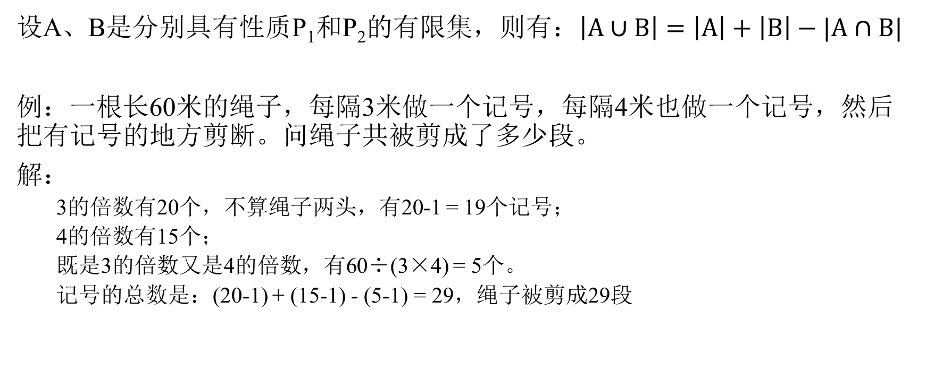
容斥原理的简单形式
设A、B是分别具有性质P₁和P₂的有限集，则有：$\left|A∪B\right|=\left|A\right|+\left|B\right|−|A∩B|$
例：一根长60米的绳子，每隔3米做一个记号，每隔4米也做一个记号，然后把有记号的地方剪断。问绳子共被剪成了多少段。
解：
3的倍数有20个，不算绳子两头，有20-1 = 19个记号；
4的倍数有15个；
既是3的倍数又是4的倍数，有60÷(3×4) = 5个。
记号的总数是：(20-1) + (15-1) - (5-1) = 29，绳子被剪成29段

Slide 4
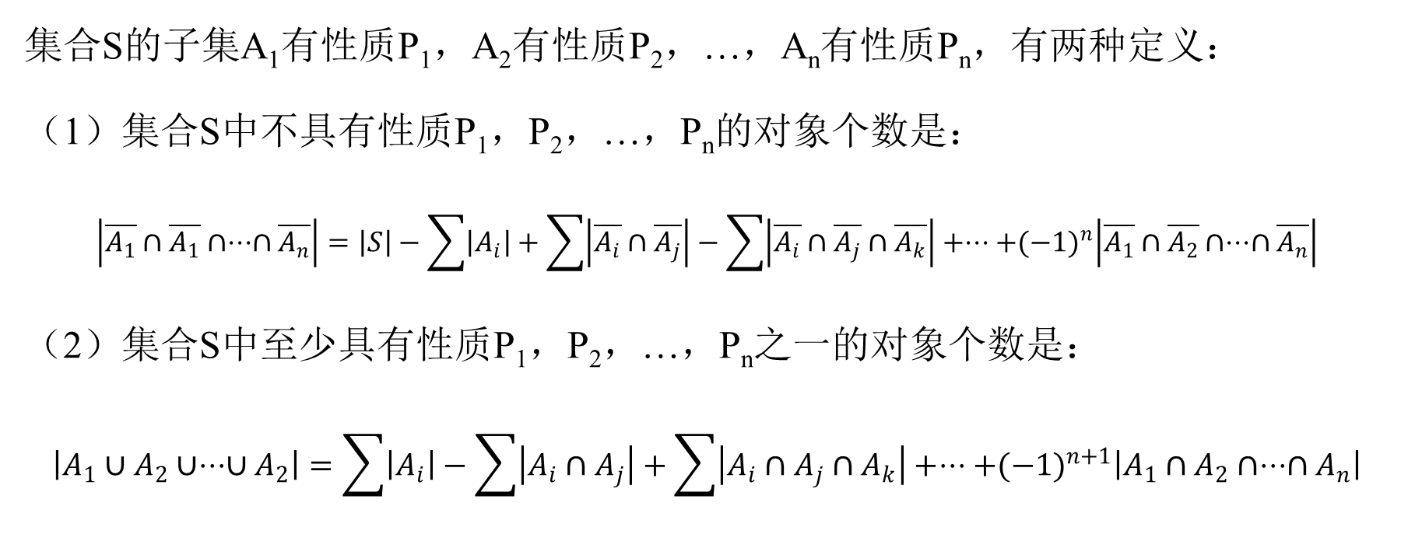
容斥原理的定义
集合S的子集A₁有性质P₁，A₂有性质P₂，…，A_{n}有性质P_{n}，有两种定义：
（1）集合S中不具有性质P₁，P₂，…，P_{n}的对象个数是：
$$\left|\overline{A_{1}}∩\overline{A_{1}}∩⋅⋅⋅∩\overline{A_{n}}\right|=\left|S\right|−\sum{\left|A_{i}\right|}+\sum{\left|\overline{A_{i}}∩\overline{A_{j}}\right|}−\sum{\left|\overline{A_{i}}∩\overline{A_{j}}∩\overline{A_{k}}\right|}+⋅⋅⋅+{(−1)}^{n}\left|\overline{A_{1}}∩\overline{A_{2}}∩⋅⋅⋅∩\overline{A_{n}}\right|$$
（2）集合S中至少具有性质P₁，P₂，…，P_{n}之一的对象个数是：
$$\left|A_{1}∪A_{2}∪⋅⋅⋅∪A_{2}\right|=\sum{\left|A_{i}\right|}−\sum{\left|A_{i}∩A_{j}\right|}+\sum{\left|A_{i}∩A_{j}∩A_{k}\right|}+⋅⋅⋅+{(−1)}^{n+1}\left|A_{1}∩A_{2}∩⋅⋅⋅∩A_{n}\right|$$

Slide 5
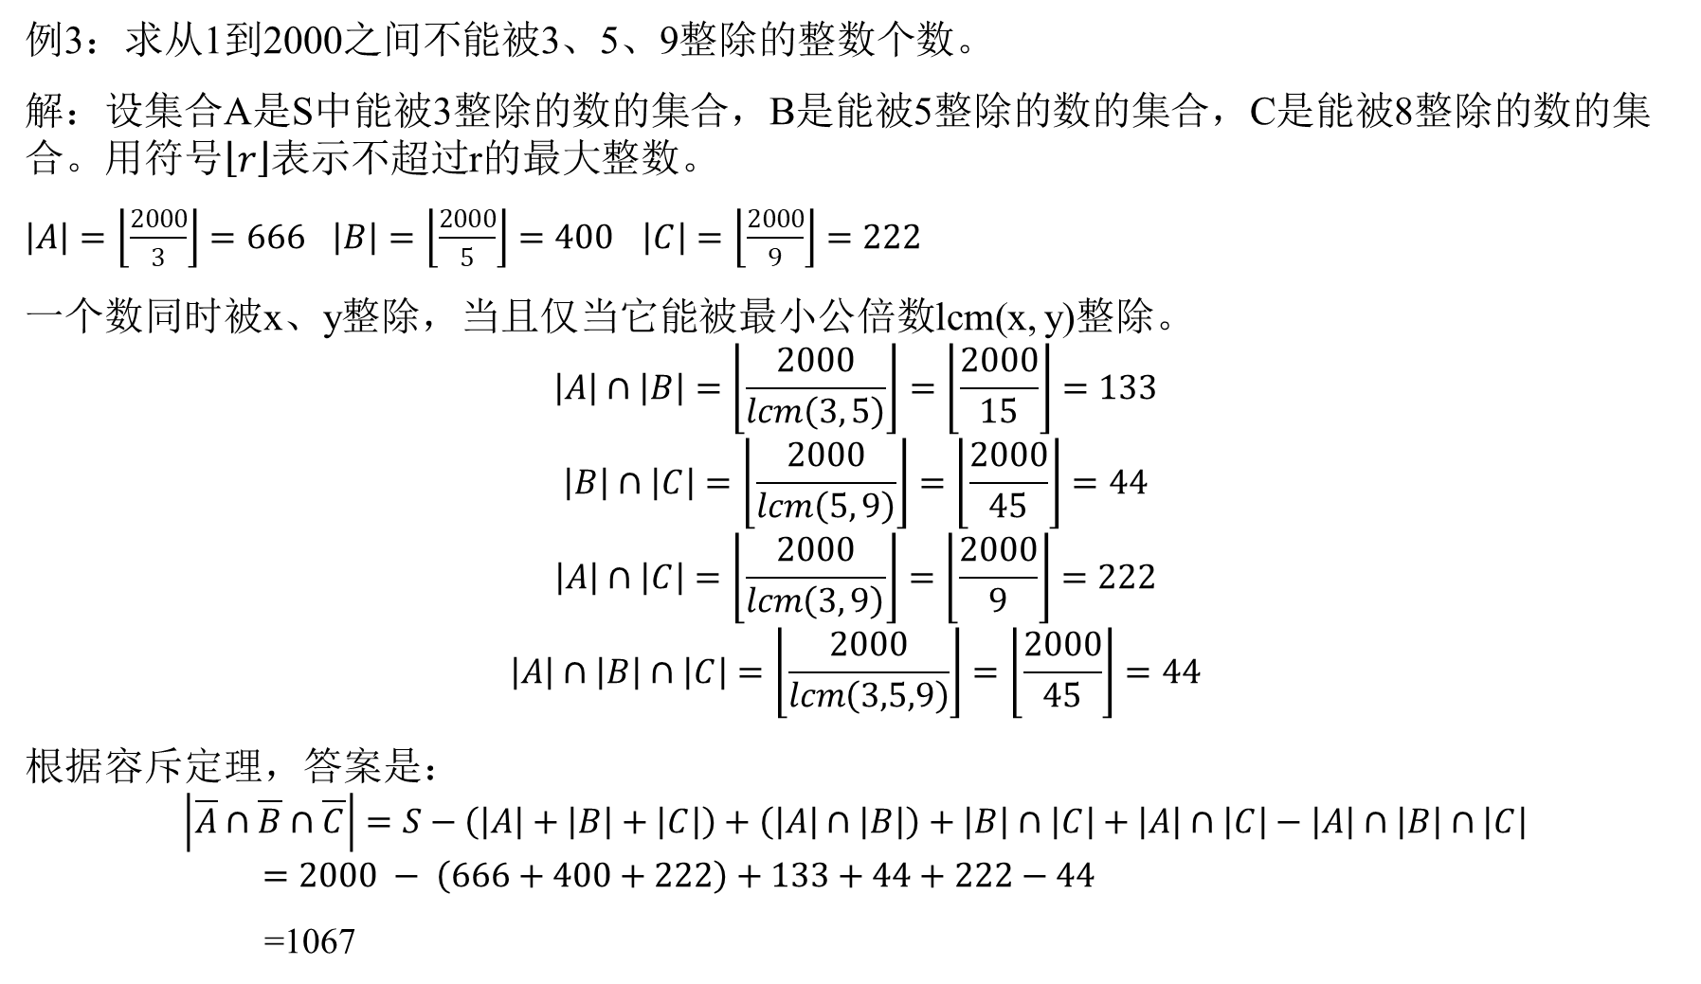
例3：求从1到2000之间不能被3、5、9整除的整数个数。
解：设集合A是S中能被3整除的数的集合，B是能被5整除的数的集合，C是能被8整除的数的集合。用符号$\left\lfloor r\right\rfloor$表示不超过r的最大整数。
$\left|A\right|=\left\lfloor \frac{2000}{3}\right\rfloor =666$ $\left|B\right|=\left\lfloor \frac{2000}{5}\right\rfloor =400$ $\left|C\right|=\left\lfloor \frac{2000}{9}\right\rfloor =222$
一个数同时被x、y整除，当且仅当它能被最小公倍数lcm(x, y)整除。
$$\left|A\right|∩\left|B\right|=\left\lfloor \frac{2000}{lcm\left(3, 5\right)}\right\rfloor =\left\lfloor \frac{2000}{15}\right\rfloor =133$$
$$\left|B\right|∩\left|C\right|=\left\lfloor \frac{2000}{lcm\left(5, 9\right)}\right\rfloor =\left\lfloor \frac{2000}{45}\right\rfloor =44$$
$$\left|A\right|∩\left|C\right|=\left\lfloor \frac{2000}{lcm\left(3, 9\right)}\right\rfloor =\left\lfloor \frac{2000}{9}\right\rfloor =222$$
$$\left|A\right|∩\left|B\right|∩\left|C\right|=\left\lfloor \frac{2000}{lcm\left(3,5,9\right)}\right\rfloor =\left\lfloor \frac{2000}{45}\right\rfloor =44$$
根据容斥定理，答案是：
$$\left|\overline{A}∩\overline{B}∩\overline{C}\right|=S−\left(\left|A\right|+\left|B\right|+\left|C\right|\right)+\left(\left|A\right|∩\left|B\right|\right)+\left|B\right|∩\left|C\right|+\left|A\right|∩\left|C\right|−\left|A\right|∩\left|B\right|∩\left|C\right| \\ =2000 − \left(666+400+222\right)+133+44+222−44$$ =1067

